Slide 1
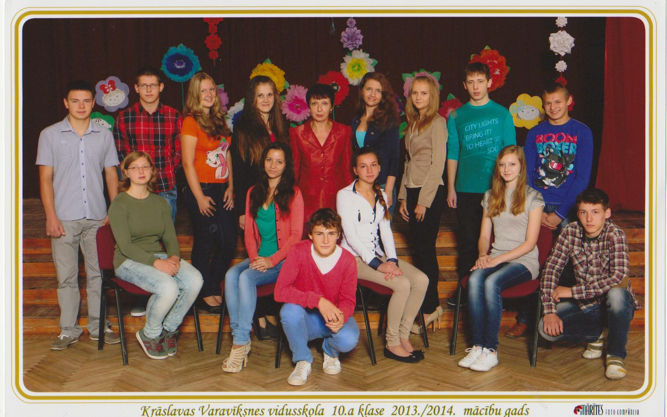
Mēs visi esam vienādi
Mēs visi esam dažādi
2013./2014.m.g.

Slide 2
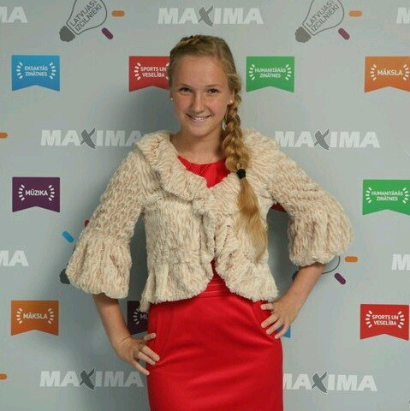
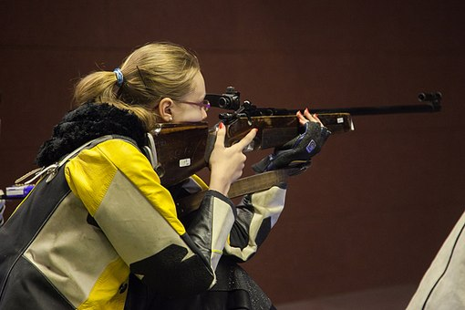
Laura Berga
Mūsu klases un skolas izcilniece. Dzied skolas grupā „Lielais Starpbrīdis”, arī dzied solo. Laura spēlē klavieres un vijoli. Viņa zina krievu, angļu, latviešu un franču valodu. Piedalās dažādos konkursos, olimpiādēs un saņem godalgotas vietas.
Diāna Bulavska
1.vieta Latvijas jaunatnes čempionātā vecākājā vecuma grupā.
(vingr. MŠ 3×20)
3.vieta Latvijas jaunatnes čempionātā vecākājā vecuma grupā. (vingr. MŠ-30)
3. vieta Latvijas kausa izcīņā šaušanā ar pneimatiskiem ieročiem. (vingr. PŠ-40)
sporta meistara kandidāts.

Slide 3
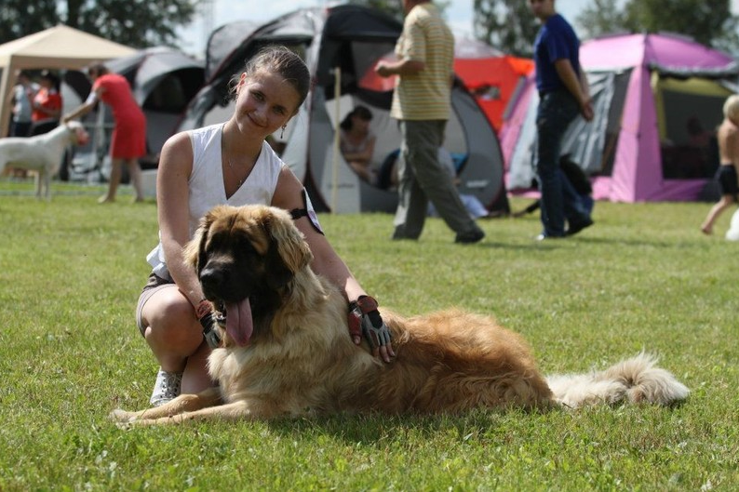
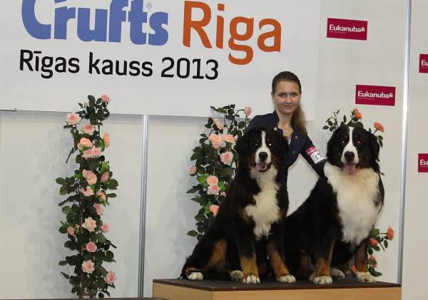
Nikola Širokaja
Nodarbojas ar hendlingu.
Piedalījās:
Starptautiskajā suņu izstāde Rīgā
Suņu izstādē Lietuvā (Ukmerge)
Suņu izstādē Lietuvā (Panevežus)
Suņu izstādē Rēzeknē
Vairākas reizes piedalījās nacionālajās un internacionālajās suņu izstādēs Latvijā un Lietuvā.

Slide 4
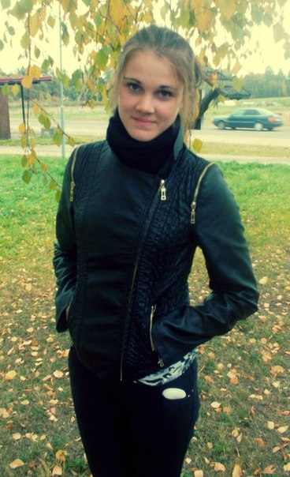
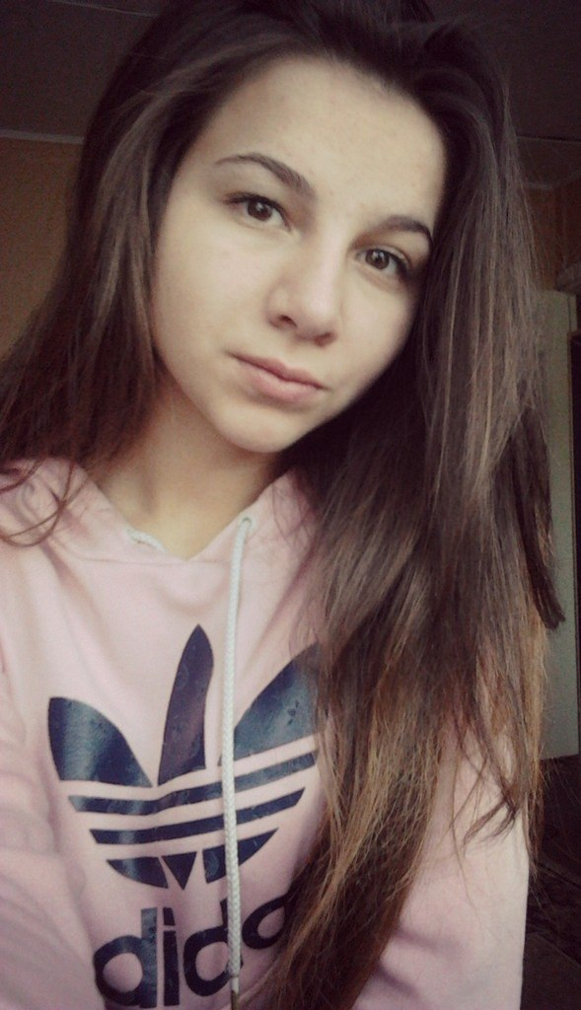
Karina Trifanova
Aija Girucka
Visdraudzīgākā meitene klasē. Vienmēr palīdzēs, ja kādam kaut kas nesanāk. Zelta rokas, ļoti skaisti izšuj. Dzied korī un solo.
Meitene ar izciliem sporta sasniegumiem. Karīna nodarbojās ar karatē, nodarbojas ar basketbolu un volejbolu.

Slide 5
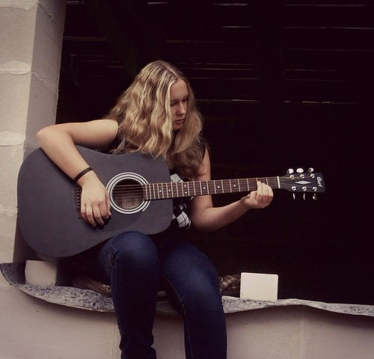
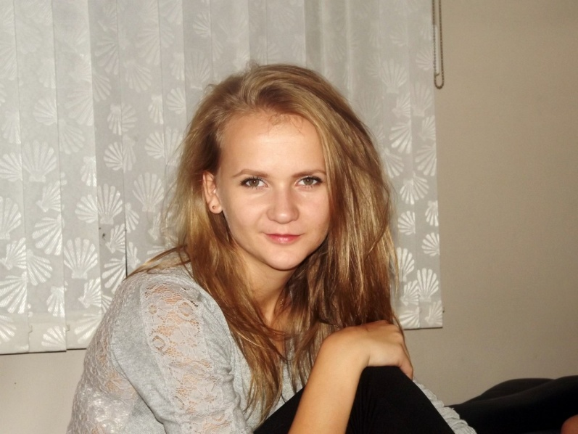
Aleksandra Petunova
Samanta Miglāne
4 gadu vecumā ieraudzīja sacensības volejbolā, spēle viņai uzreiz iepatikās, bet pati spēlēt volejbolu sāka tikai no 9. klases, jo pirms tam bija neliela auguma. Piedalās sacensībās volejbolā un ieņem godalgotas vietas. Ir ļoti jautra un dzīvespriecīga meitene.
atsaucīga
dzīvespriecīga
aizraujas ar mūziku
dejo
dzied

Slide 6
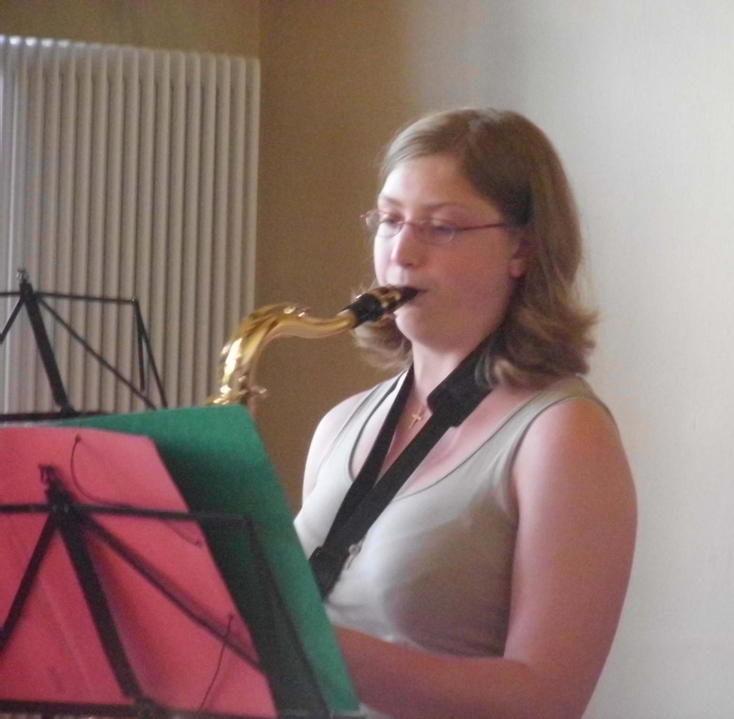
Doroteja Boerner
Skolniece no Vācijas. Spēlē saksofonu, nodarbojas ar jogu. Dzied korī. Brīvi runā krievu valodā. Ļoti draudzīga meitene. Ir atradusi daudz jaunu draugu mūsu pilsētā.

Slide 7
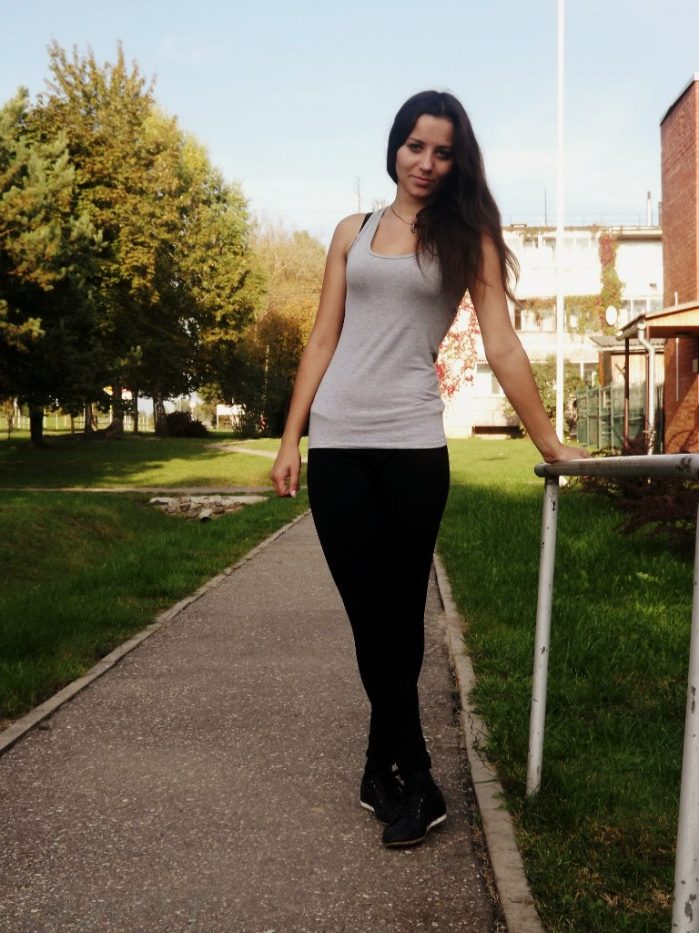
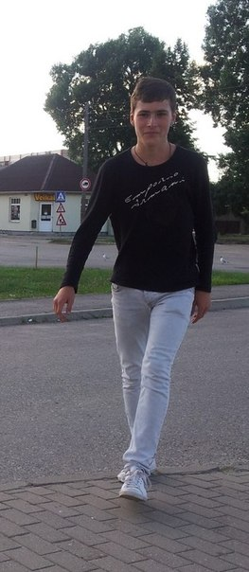
Jelena Ozerska
Artūrs Stepiņš
Visjautrākais un atraktīvākais cilvēks musū klasē. No agras bērnības spēlē futbolu un piedalās dažādās sporta sacensībās. Kādu laiku nodarbojās ar dejām (C-Walk) un viņam tas labi sanāca.
Basketbolu spēlē no 5. klases.
Jau no bērnības varēja izdarīt lielisku šķēpa metienu, bumbas metienu un ieņemt godalgotas vietas sacensībās šķēpmešanā un basketbolā.
Piedalās sacensībās vieglatlētikā, basketbolā, volejbolā.

Slide 8
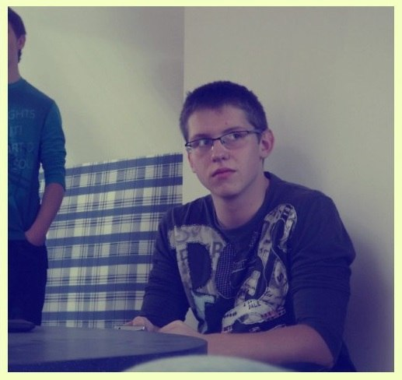
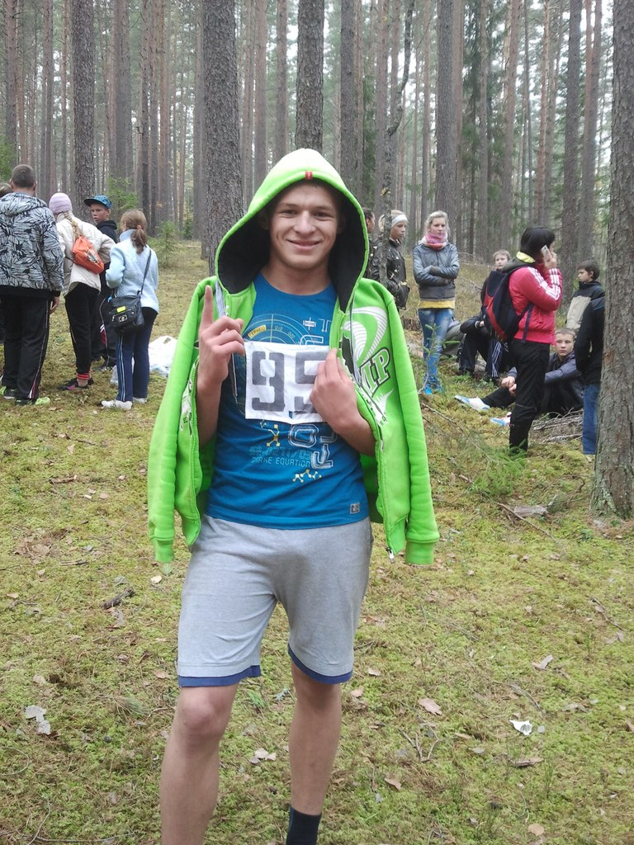
Edvards Žukovskis
Romāns Konstantinovičs
Viņš staigā uz sporta zāli,spēlē volejbolu.Edvards ir vispriecīgākais un labākais cilvēks.
Atbildīgs, patīkams un pozitīvs cilvēks. Aktīvi iesaistās sportā. Ir piedalījies dažādās sporta sacensībās, piemēram, krosā. Arī patīk spēlēt galda tenisu un futbolu.

Slide 9
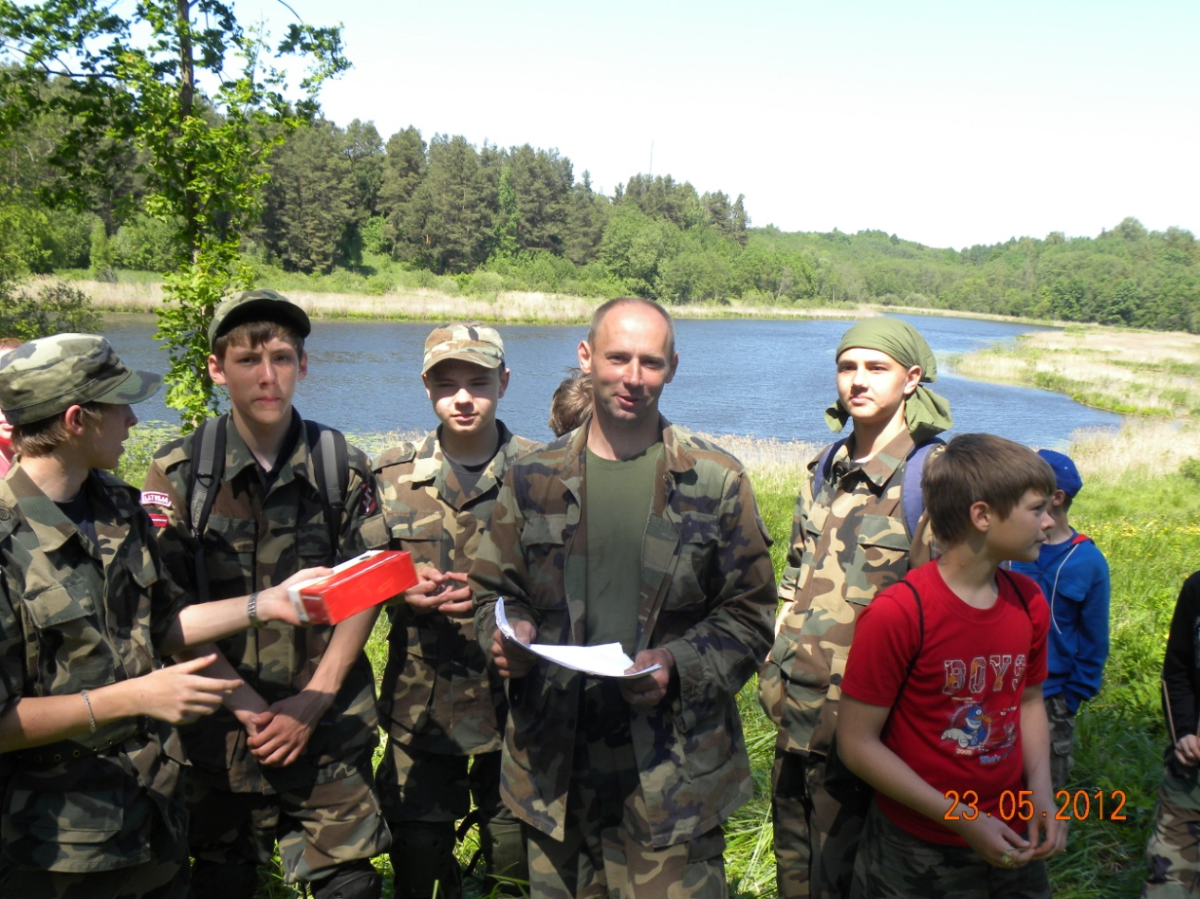
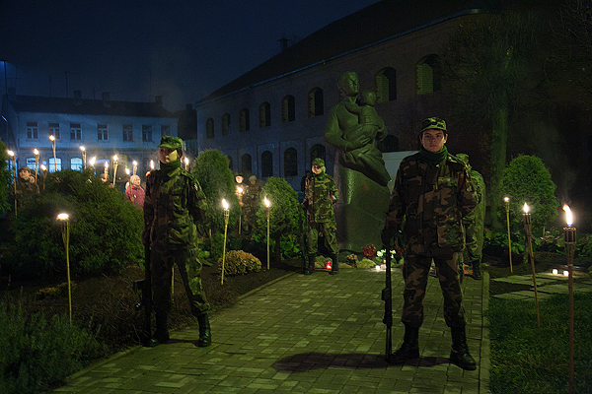
Edgars Šilvāns un Sergejs Šemelis
4 gadus darbojas jaunsargos. Bieži iet pārgājienos ar savu komandieri Dzintaru Paltmalnieku. Var izdzīvot ekstrēmās situācijās. Veikli rīkojas ar automātu AK-4. Izgāja apmācības kursu kara nometnē Balvos. Piedalījās sacensības un ieguva 3. vietu. Viņi ir laipni, vīrīšķīgi, spēcīgi un jautri zēni.

Slide 10
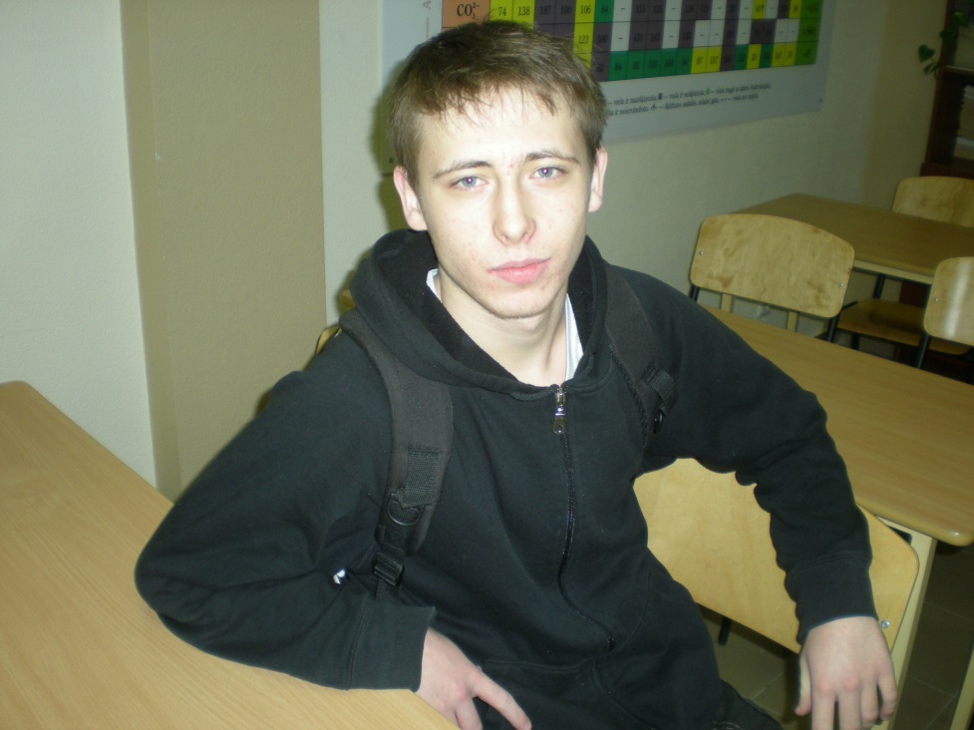
Vadims Plugars
Katru reizi, pieņemts līdzdalību skolas aktivitātēs. Piedalījās KVN. Viņam patīk palīdzēt klasesbiedriem. Patīk spēlēt basketbolu, futbolu un volejbolu. Nopietns un labsirdīgs cilvēks.

Slide 11
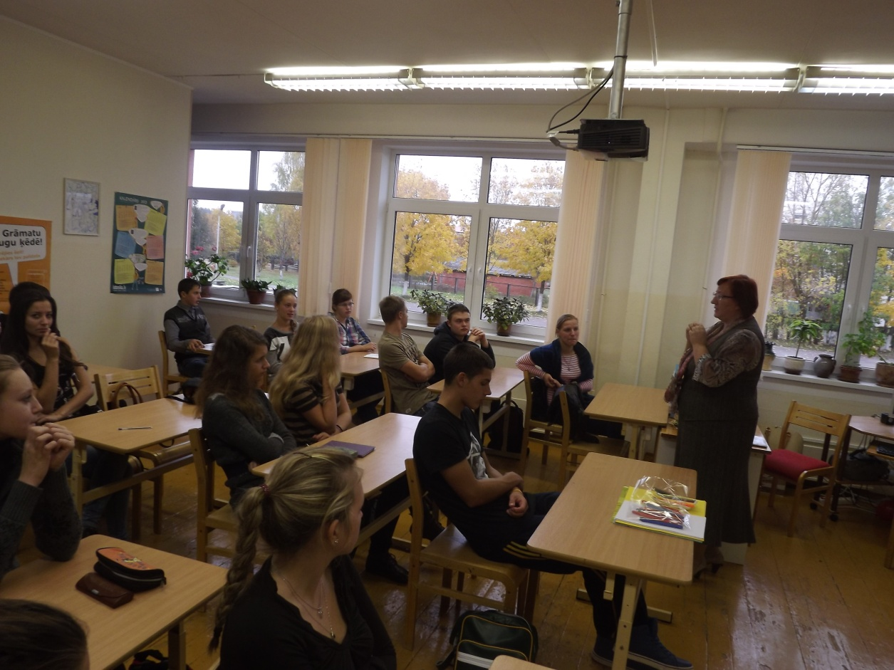
Projekts
«Skolas, pašvaldības un uzņēmumu ilgspējīgas sadarbības modelis karjeras attīstības atbalstam.»

Slide 12
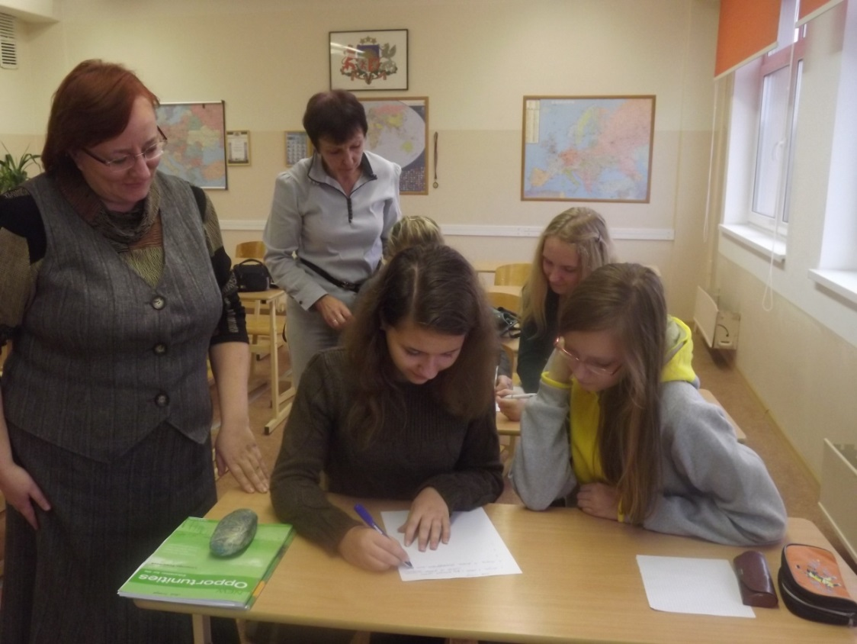
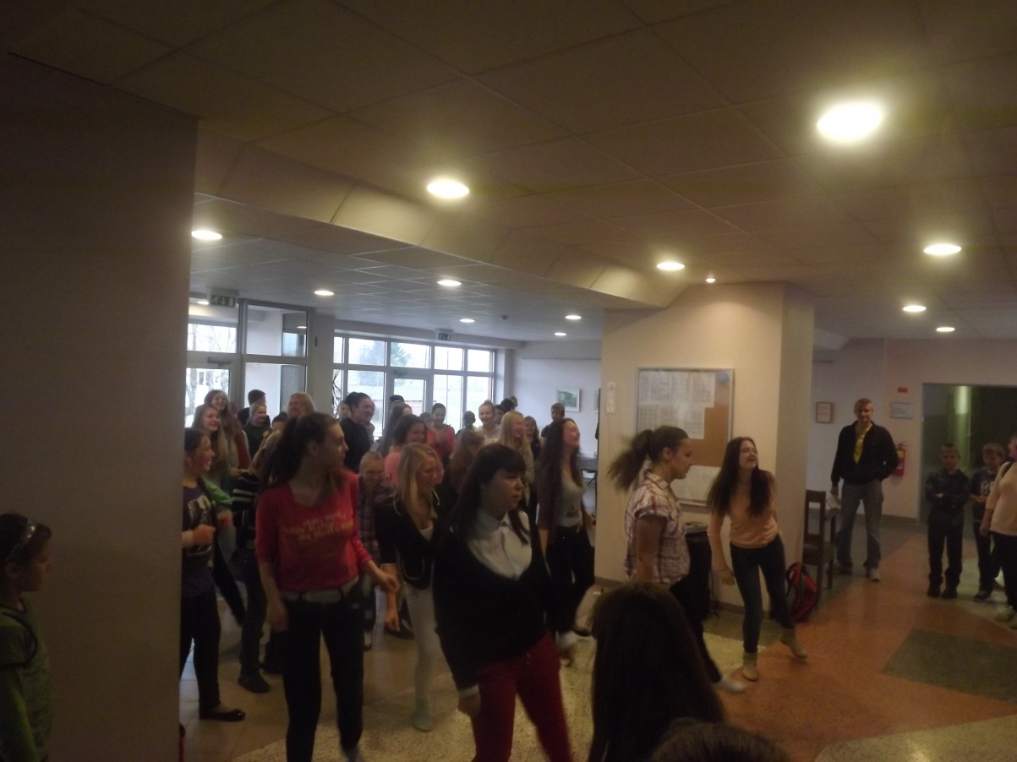

Slide 13
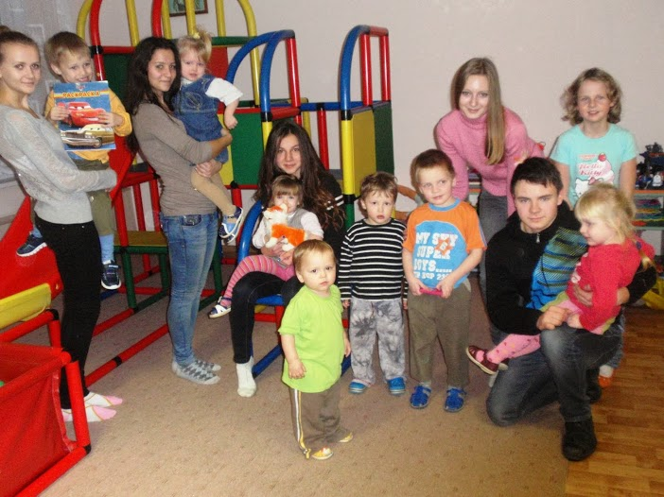
Ziemassvētku labdarības un dāvināšanas laiks katram no mums dod iespēju izbaudīt brīnišķīgo palīdzības sniegšanas prieku.
Mācību projekta „Skolas, pašvaldības un uzņēmumu ilgtspējīgas sadarbības modelis karjeras attīstības atbalstam” ietvaros notika Ziemassvētku labdarības akcija, kuras mērķis – dāvāt „Mūsmāju” bērniem svētku noskaņu. Prieks, kas staroja no bērnu acīm, smiekliem un smaidiem, kad kopā rotaļājāmies, ir neaprakstāms.

Slide 14
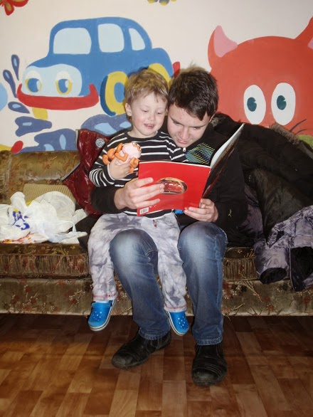
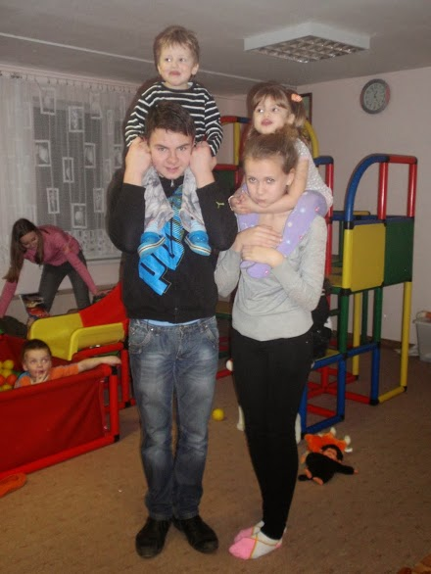

Slide 15
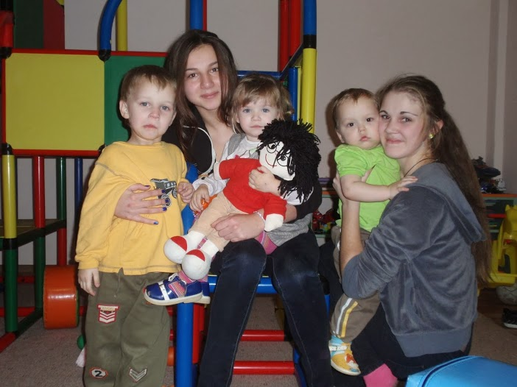
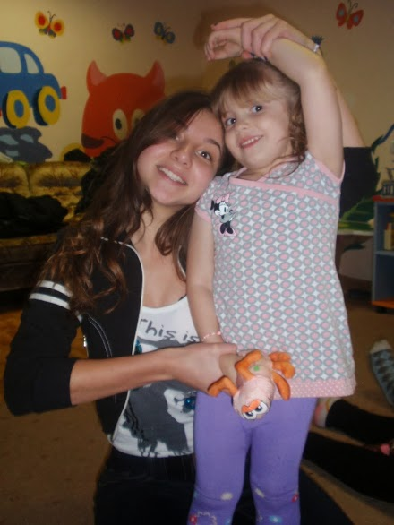
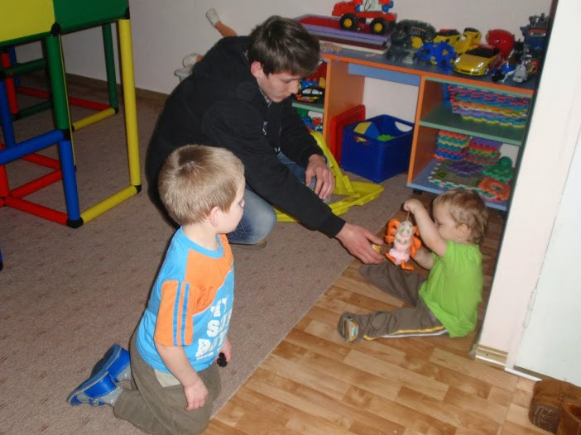

Slide 16
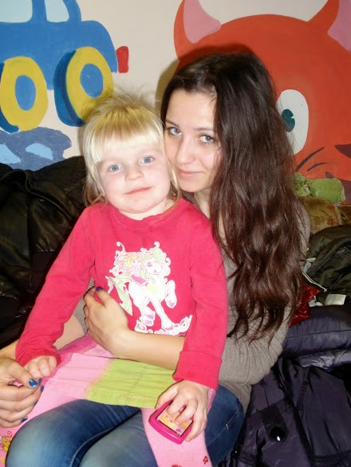
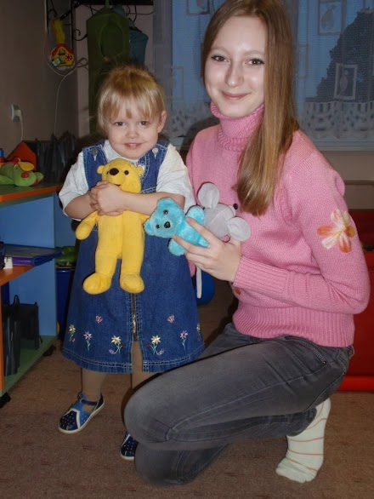

Slide 17
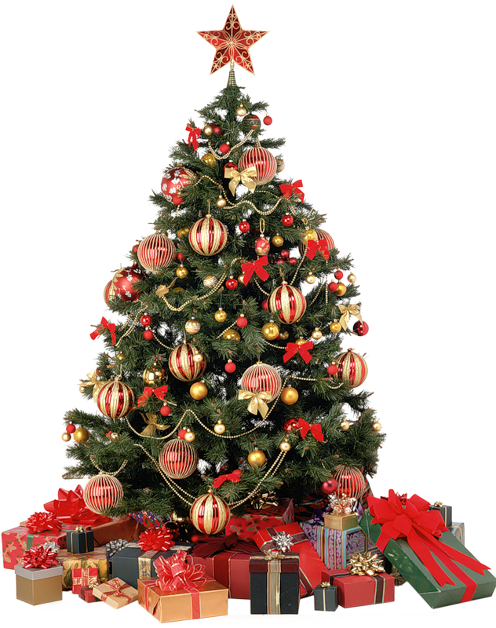
Lai balts zied Ziemassvētku lauks
Un laimes zvaigzne Jaunam gadam!
              (A.Vējāns)

